Slide 1

人员信息管理模块设计
本讲大纲
1.人员信息管理模块概述
2.人员信息管理技术分析
3.人员信息管理实现过程
支持网站：www.mrbccd.com

Slide 2
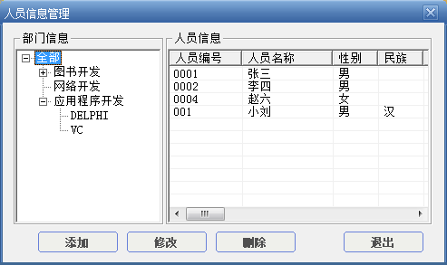
人员信息管理模块概述
人员信息管理模块跟据部门分类显示，同时可对人员信息进行维护，人员信息管理模块如图18.23所示。
图18.23 人员信息管理模块

Slide 3
人员信息管理技术分析
在人员信息管理界面中可以看到，窗本的左侧是部门信息，右侧是人员信息。当选中某一部门信息分类时右侧的人员信息会跟据选中的部门进行人员信息的分类显示。这一操作主要是通过树列表视图控件中的OnSelchanged事件完成的，当树列表中的选中节点发生改变时就会触发该事件。实现代码如下：
void CPersonManage::OnSelchangedTreedept(NMHDR* pNMHDR, LRESULT* pResult)
{
NM_TREEVIEW* pNMTreeView = (NM_TREEVIEW*)pNMHDR; //获取树列表结构信息
m_DeptID = m_tree.GetItemData(pNMTreeView->itemNew.hItem); //获取部门编号
UpdatePerson(); //更新人员信息
*pResult = 0;
}

Slide 4
人员信息管理实现过程
本模块使用的数据表：tab_Dept、tab_Employees
（1）创建一个对话框，打开对话框属性窗口，将对话框的ID改为“IDD_DLGPERSON”，将对话框标题改为“人员信息管理”。
（2）向对话框中添加两个群组控件、一个树列表视图控件、一个列表视图控件和4个按钮控件，各控件的属性设置如表18.3所示。
表18.3 控件资源设置
控件ID | 控件属性 | 对应变量
IDC_LISTPERSON | View ：Icon、Single selection | ClistCtrl m_list
IDC_TREEDEPT | Has buttons、Has lines、Lines at root、Border | CTreeCtrl m_tree
IDC_APPEND | Caption：添加 | 无
IDC_EDIT | Caption：修改 | 无
IDC_DELETE | Caption：删除 | 无
IDCANCEL | Caption：退出 | 无

Slide 5
（3）添加GetNode方法获取部门表中的数据信息添加到树列表视图控件中。该方法由UpdateDept方法调用。实现代码如下。
void CDeptManage::UpdateDept()
m_tree.DeleteAllItems(); //清空树列表视图中的所有数据
GetNode(TVI_ROOT,0); //生成树列表
void CDeptManage::GetNode(HTREEITEM pNode,int nPid)
HTREEITEM node;
CADODataSet DataSet; //定义记录集
DataSet.SetConnection(::GetConnection()); //设置数据库连接对象
CString str;
str.Format("Select * From tab_Dept where pid = %d",nPid); //查询语句
DataSet.Open(str); //打开记录集
int count = DataSet.GetRecordCount(); //获取记录数量
int ID;
_variant_t value;
for (int i = 0;i<count;i++)
node = m_tree.InsertItem((_bstr_t)DataSet.GetFields()->Item["DeptName"]->Value,pNode);//部门名称
value = (_variant_t)DataSet.GetFields()->Item["ID"]->Value; //编号
ID = value.intVal;
m_tree.SetItemData(node,ID); //与节点关联
GetNode(node,ID); //获取子节点
DataSet.Next(); //记录下移

Slide 6
Thank you
还有什么疑问可以到www.mrbccd.com提出
也可以发送邮件到 mingrisoft@mingrisoft.com

